Slide 1
КУРСТЫҚ ЖҰМЫС тақырыбы:
«Жол жамылғысы құрылысының технологиясы және ұйымдастырылуы»
«АВТОМОБИЛЬ ЖОЛДАРЫ ҚҰРЫЛЫСЫНЫҢ ТЕХНОЛОГИЯСЫ»
Курстық жобаны орындаудың мақсаты – студенттерді нормативтік-анықтамалық және технологиялық әдебиеттермен жұмыс істеуге үйрету; жол жамылғысының түрлі құрылымдық қабаттарын салу технологиясы бойынша инженерлік мәселелер кешенін шешуде теориялық білімдерін бекіту және өз бетінше жұмыс істеу дағдыларын дамыту; жол-құрылыс материалдары, жол-құрылыс машиналары және жол құрылысы экономикасы пәндері бойынша инженерлік дайындық деңгейін тексеру.

Slide 2
МАЗМҰНЫ
Тапсырма
КІРІСПЕ
1 ТАБИҒИ ЖАҒДАЙЛАР ЖӘНЕ ОЛАРДЫҢ ЖҰМЫСТАРДЫ ЖҮРГІЗУ ТЕХНОЛОГИЯСЫНА ӘСЕРІ
1.1 Климат
1.2 Жер қыртысы және геологиясы
1.3 Гидрогеология мен гидрографиясы
1.4 Өсімдіктері және топырағы
1.5 Жол-климаттық кесте
2 ЖОЛ ҚҰРЫЛЫС МАТЕРИАЛДАРЫ
2.1 Минералды материалдар
2.2 Органикалық байланыстырғыштар
2.3 Минералды байланыстырғыштар
2.4 Жартылай фабрикаттар
3 ЖОЛ ЖАМЫЛҒЫЛАРЫ
3.1 Жол жамылғысын құрастыру
3.2 Құрылымдық қабаттардың сипаттамасы
3.3 Жол төсемдерін салу кезінде жұмыс көлемін және материалдарға қажеттілікті есептеу

Slide 3
4 МАТЕРИАЛДАРДЫ ТАСЫМАЛДАУ ҚАШЫҚТЫҒЫН ЖӘНЕ МАШИНАЛАРДЫҢ ЖҰМЫС ӨНІМДІЛІГІН ЕСЕПТЕУ
4.1 Карьерлердің әсер ету аумағын анықтау
4.2 Өндірістік кәсіпорынын орналастыру орнын таңдау
4.3 Машиналардың жұмыс өнімділігін есептеу
5 ЖОЛ ЖАМЫЛҒЫСЫ ҚҰРЫЛЫСЫНЫҢ ТЕХНОЛОГИЯСЫ ЖӘНЕ ОНЫ ҰЙЫМДАСТЫРУ
5.1 Құрылымдық қабаттарды салу мерзімдерін анықтау
5.2 Төсенгіш қабатты салу технологиясы
5.3 Жамылғы негізін салу технологиясы
5.4 Жамылғы төсемесін салу технологиясы
5.5 Ауысымдық жұмыс қарқынын есептеу
5.6 Ағынның технологиялық схемасы
6 ЖОЛ ЖАМЫЛҒЫСЫН САЛУ КЕЗІНДЕ САПАНЫ БАҚЫЛАУ
ҚОЛДАНЫЛАТЫН ӘДЕБИЕТТЕР

Slide 4
ҚОЛДАНЫЛАТЫН ӘДЕБИЕТТЕР
Строительство автомобильных дорог: учебник / коллектив авторов; под ред. В.В. Ушакова и В.М. Ольховикова. – М. : КНОРУС, 2013. – 576 с.
Справочная энциклопедия дорожника. Том I. Строительство и реконструкция автомобильных дорог /Под. ред. А.П. Васильева –М.: Транспорт, 2005.
Справочник дорожного мастера. Строительство, эксплуатация и ремонт автомобильных дорог. – М.: Инфра-Инженерия, 2005.
Технология и организация строительства автомобильных дорог: Учебник / Под. Ред. Н.В. Горелышева-М.: Транспорт, 1992.
Е РК 8.04-01-2011. Сборник Е2. «Земляные работы. Вып. 1. Механизированные и ручные земляные работы». Издание официальное. Агентство Республики Казахстан по делам строительства и жилищно-коммунального хозяйства. Астана 2011 – 491с.
Е РК 8.04-01-2011. Сборник Е17. «Строительство автомобильных дорог». Издание официальное. Агентство Республики Казахстан по делам строительства и жилищно-коммунального хозяйства. Астана 2011 – 200 с.
СП РК 2.04-01-2017. Строительная климатология, Астана 2017.
Р РК 218-82-2010 Рекомендации по применению горячих щебеночно-мастичных асфальтобетонных смесей МАК- ЩМА, приготовленных на основе МАК- битума для строительства, реконструкции и ремонта автомобильных дорог
Р РК 218-74-2009 Рекомендации по ремонту асфальтобетонных покрытий холодными битумоминеральными смесями, приготовленными на основе мак-порошка
Р РК 218-107-2014 Рекомендации по применению стабилизаторов грунтов при строительстве и ремонте автомобильных дорог.

Slide 5
КІРІСПЕ
Нысанның (автомобиль жолының техникалық санаты, оның ұзындығы, қажетті серпімділік модулі) және құрылыс ауданының (жол-климаттық аймақ, ылғалдану сипаты мен дәрежесі бойынша жергілікті жердің түрі, топырақ үйідісінің топырағының түрі) қысқаша сипаттамасын келтіреді, берілген ауданда автомобиль жолын салу қажеттілігін негіздейді. [1].
1 Большая советская энциклопедия. – М.: – Советская энциклопедия, 1973.
2 Интернет источники

Slide 6
1 ТАБИҒИ ЖАҒДАЙЛАР ЖӘНЕ ОЛАРДЫҢ ЖҰМЫС ТЕХНОЛОГИЯСЫНА ӘСЕРІ
  1.1 Климат
ҚНжЕ және климаттық анықтамалыққа сәйкес климаттың қажетті сипаттамаларын анықтаңыз:
– орташа айлық ауа температурасы;
– жауатын жауын-шашын мөлшері;
– мөлшері күніне 5 мм-ден астам жауын-шашынды күндер саны;
– жерді ылғалдандыру түрі;
– қар жамылғысының қалыңдығы, оның қалыптасы және еру мерзімдері;
– көктемде және күзде жұмысқа кедергі кезеңдер мерзімдері;
– жол-климаттық аймағы (ДКЗ).
БАРЛЫҚ БЕРIЛГЕНДЕР ҚАЖЕТТI КЕСТЕЛЕРГЕ ТОЛТЫРЫЛАДЫ.

Slide 7
1.2 Жер қыртысы және геологиясы
1.3 Гидрогеология мен гидрографиясы
1.4 Өсімдіктері және топырағы
Тапсырма, анықтамалық және нормативтік әдебиеттердің деректері негізінде жол құрылысы ауданының географиялық сипаттамасы, оның топырақ-гидрологиялық жағдайлары, бедері, өсімдіктері, жергілікті жол-құрылыс материалдарының болуы келтіріледі. Бұдан басқа, ауданның экономикалық, әкімшілік - шаруашылық бағасы және жұмыс өндірісінің қандай да бір мәселесі бойынша шешім қабылдауға әсер етуі мүмкін жол құрылысына қатысы бар басқа да мәліметтер беріледі.

Slide 8
1.5 Жол-климаттық кесте
Құрылысты ұйымдастыру жобасын әзірлеу кезінде шешілетін негізгі міндеттердің бірі жол-құрылыс жұмыстарының өзіндік құнын төмендету, сонымен бірге олардың қажетті сапасын қамтамасыз ету болып табылады. Мақсатқа жетудің ең үнемді жолы қолайлы ауа-райы мен климаттық жағдайларда жұмыс жүргізу болып табылады. Сондықтан барлық жол-құрылыс жұмыстары осы жұмыс түріне қолайлы ауа температурасына байланысты топтарға бөлінеді.
Жол-құрылыс жұмыстарының ауа температурасына байланысты жіктелуі 1.5.1 - кестеде келтірілген. Басқа температуралық жағдайларда жұмыс жүргізу қосымша шығындармен немесе мәжбүрлі тоқтап қалумен байланысты.

Slide 9
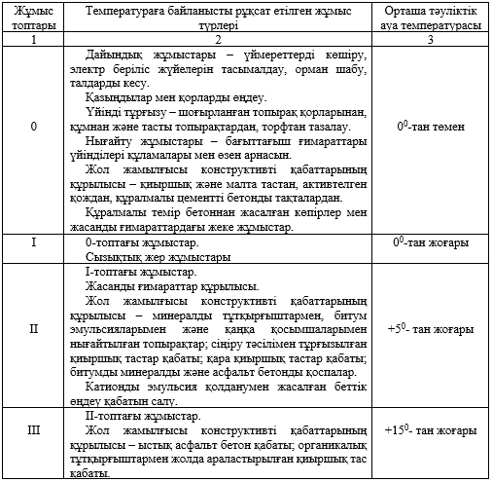
1.5.1 – кесте
Ауа температураларына байланысты жол-құрылыс жұмыстарының
классификациялары
ЕСКЕРТУ:
1 Жұмыстың 0-дік тобында, олардың түріне қарамай, қосымша технологиялық шараларды қарастыру қажет (топырақты тоңазудан сақтау, нығыздағыш машиналар паркін көбейту, негізді кептіру, қар мен мұздан тазалау, беттік активті заттар мен тұздар енгізу).
2 Сұйық битум қолдану арқылы жол жамылғысы конструктивті қабаттарын (II-III) тұрғызғанда, жұмысты күзде ауа температурасы +10⁰-қа жеткізбей аяқтау керек.

Slide 10
Жол-құрылыс жұмыстарының күнтізбелік ұзақтығын анықтау үшін ауа-райы-климаттық жағдайлар туралы деректер негізінде жол-климаттық кесте құрылады (1.5.1 - сурет), Онда ауа температурасы, топырақтың қату тереңдігі, жауын-шашын, жарық күнінің ұзақтығы, қар жамылғысының биіктігі, көктемгі және күзгі лайсаң күндер туралы деректер көрсетілуі тиіс.
Графиктің төменгі бөлігінде: көктемгі және күзгі жұмысқа кедергі күндер және автомобиль жолының жамылғысын салу үшін жұмыс топтары бойынша құрылыс маусымының ұзақтығы көрсетіледі.
Барлық жол-құрылыс жұмыстары осы жұмыс түріне қолайлы ауа температурасына байланысты топтарға бөлінеді [1.5.1 - кесте].
Жол-климаттық кестені қолдана отырып және ауа-райы деректерін салыстыру негізінде құрылыс маусымының ұзақтығын жұмыс топтары бойынша анықтаңыз.

Slide 11
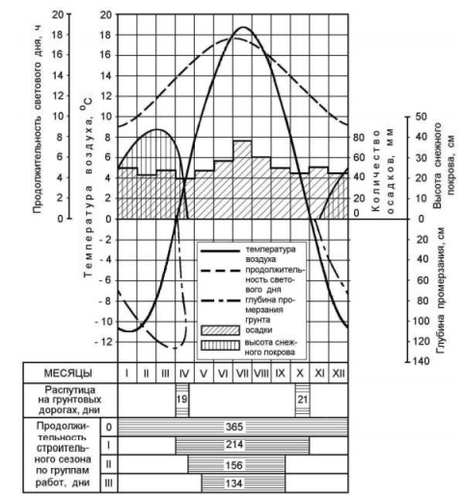
1.5.1 – кесте - Автомобиль жолы құрылысы ауданының жол-климаттық кестесі

Slide 12
Сызықтық жұмыстарды топырақ ерігеннен кейін және көктемгі жұмысқа кедергі күндер аяқталғанда бастауға болады, оларды күзгі жұмысқа кедергі күндер басталғанша аяқтау керек.
Жұмыс мерзімдерін күнтізбелік жоспарлау жол-құрылыс жұмыстарының басталу және аяқталу мерзіміне, құрылыстың ұзақтығына, көлік машиналарының өнімділігіне, жұмыс өндірісінің схемасына және т. б. әсер ететін құрылыс аймағының табиғи жағдайларына тікелей байланысты.
Жол-құрылыс жұмыстарын жүргізудің жылы кезеңі, ауаның тұрақты орташа тәуліктік температурасы плюс 5 – 10 ⁰С -тан жоғары, әдетте, көктемгі жұмысқа кедергі күндер аяқталғаннан кейін көп ұзамай басталып, күздің басына дейін аяқталады.
Жол жамылғысын салу бойынша құрылыс маусымының ықтимал ұзақтығы мынадай түрде анықталады :
Т_{стр}=(Т_{к}-(Т_{м}+Т_{в}+Т_{р}+Т_{орг}))*К_{см}
мұнда Т_{стр} – құрылыс кезеңінің ұзақтығы, ауысым; Т_{к} – жол жамылғысы құрылысының күнтізбелік ұзақтығы, тәулік; Т_{м} – Тк кезеңінде метеожағдайлар бойынша үзіліс, күндер; Т_{в} – Тк кезеңіндегі демалыс және мереке күндерінің саны, күндер; Т_{р} – лекті шашу кезеңі, 0,01 Т_{к}, тәулік; Т_{орг} – ұйымдастырушылық себептер бойынша үзіліс, 0,01 Т_{к},; К_{см} – ауысымдық коэффициент.

Slide 13
2 ЖОЛ ҚҰРЫЛЫС МАТЕРИАЛДАРЫ
2.1 Минералды материалдар
2.2 Органикалық байланыстырғыштар
2.3 Минералды байланыстырғыштар
2.4 Жартылай фабрикаттар
Тапсырма бойынша материалдардың түрін (құм, қиыршық тас, асфальтбетон және т. б.), олардың номенклатурасын анықтайды. Материалдарды таңдауға құрылыс ауданының климаттық жағдайлары, жол жамылғысы құрылымының түрі, автомобиль жолының санаты, жұмыс жүргізу тәсілі, қабаттың қалыңдығы, құрылыс кезеңі және т. б. әсер етеді. Тиісті нормативтік құжаттарға сәйкес материалдардың физикалық-техникалық көрсеткіштері келтіріледі.
Жол-құрылыс материалдарының номенклатурасы әрбір құрылымдық қабат үшін белгіленеді.
Жобаға салынған жол-құрылыс материалдарына немесе дайын бұйымдарға қойылатын талаптар жол жамылғысының әрбір конструкциялық қабаты үшін тиісті нормативтік көздер (МЕМСТ) бойынша белгіленеді.
Дискретті материалдардың түрі мен мақсатына байланысты оларға физика-механикалық қасиеттері (беріктігі, аязға төзімділігі, фракциялық құрамы, ластаушы қоспалардың болуы және т. б.) бойынша негізгі талаптар келтіріледі..
Жартылай фабрикаттарға (қоспаларға), сондай-ақ дайын бұйымдарға (цемент-бетон, асфальт-бетон, цемент-топырақ, битум-топырақ және т. б.), сондай-ақ бастапқы материалдарға қойылатын талаптар келтіріледі.
Барлық қажетті көрсеткіштер тиісті МЕМСТ деректері бойынша қабылданады және кестелерге енгізіледі.

Slide 14
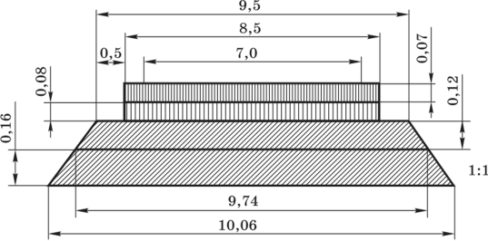
3 ЖОЛ ЖАМЫЛҒЫЛАРЫ
3.1 Жол жамылғысын құрастыру
3.2 Құрылымдық қабаттардың сипаттамасы
3.3 Жол жамылғыларын салу кезінде жұмыс көлемін және материалдарға қажеттілікті есептеу
3.1 Жол жамылғысын құрастыру
Бөлімде жол-құрылыс материалдарын жеткізу көздерін орналастырумен автомобиль жолының сызбасы келтіріледі (3.1.2 - сурет). 3.1.1-суретте пайдаланылатын материалдың атауы, әрбір конструкциялық қабаттың қалыңдығы және оның ені көрсетіле отырып, жол жамылғысының конструкциясы келтіріледі. Жол жамылғысының конструкциясының мысалы 3.1.1 - суретте көрсетілген.

Slide 15
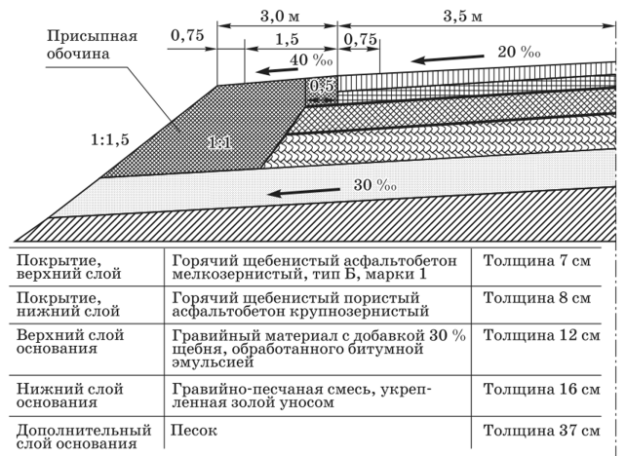
3.1.1 – сурет – Жол жамылғысының конструкциясы (МЫСАЛ)

Slide 16
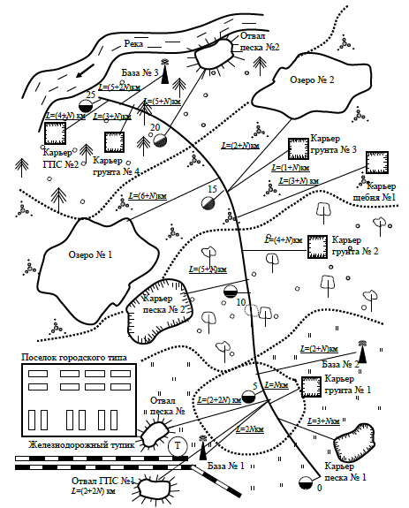
3.1.2 – Автомобиль жолының және жол-құрылыс материалдарын жеткізу көздерін орналастырудың жалпы схемасы

Slide 17
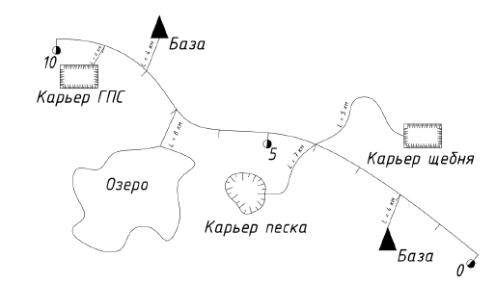

Slide 18
3.2 Құрылымдық қабаттардың сипаттамасы
Жол жамылғысының қосымша қабаттары – жол жамылғысы негізі мен үйінді топырағы арасындағы қабаттар. Негіздің қосымша қабаттары аяздан қорғайтын, құрғататын және жылу оқшаулағыш функцияларды орындайды.
Дренаж қабаттары үшін ең көп таралған материал – құм. Құм неғұрлым үлкен болса және онда шаң-саз бөлшектері аз болса, оның сүзу және дренаж қасиеттері соғұрлым жоғары болады. Құрғату қабаттары үшін қолданылатын құмдардың сүзу коэффициенті кемінде 3 м/тәулік болуы қажет.
Төселетін қабатты орнату үшін құмның өлшемі 5 мм-ге дейін және ірілік модулі 1,8-ден төмен болмауы тиіс. Құм түйірлерінің нақты тығыздығы 2000-2600 кг/м³ аралығында болуы керек.
Құмның дәнділік құрамы МЕМСТ 8736-93* талаптарына сәйкес келуі керек.
Құмдағы шаң бөлшектерінің құрамы массасы бойынша 5% - дан аспауы тиіс, құмның су сіңіру шамасы массасы бойынша 6% - дан аспауы тиіс. Құрамында саздың болуына жол берілмейді.

Slide 19
Құм құрамында компоненттер мен қоспалар болмауы керек:
- күкірт, сульфидтер массасы бойынша 1% - дан артық емес;
- слюда салмағы бойынша 2% - дан артық емес;
- көмір және ағаш қалдықтарының массасы бойынша 1% - дан артық емес;
- асбесттің бос талшықтарының массасы бойынша 0,25% - дан артық емес;
- кірпіш, шыны, шатыр материалы, картон, арматура және басқа да құрылыс қоқыстары.
Құмды қосымша қабат ұсақ құмнан тұрады. Орташа қалыңдығы шамамен 0,37 м.
Жол жамылғысы негізінің төменгі қабаты күлмен нығайтылған құм-малтатас қоспасынан тұрады. ПГС негізінің қалыңдығы 0,16 м.
Малтатас-құм қоспасында 40% малтатас және 60% құм бар.
Жол жамылғылары негіздерінің қосымша қабаттарын орнату үшін нормативтік құжаттың талаптарын қанағаттандыратын жанғыш заттардың төмен құрамына сәйкес келетін қыздыру кезінде салмақ жоғалту шамасымен дәндік құрамы бойынша КҚҚ-ның барлық түрлері жарамды. Ірі дәнділі (І) және орташа дәнділі (О) ЗШС ең көп дәрежеде жарамды.

Slide 20
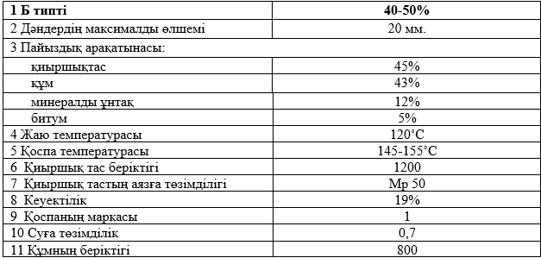
Жол жамылғысы төсемесінің жоғарғы қабаты қалыңдығы 0,07 м асфальтбетонмен ұсынылған. Жол жамылғысының ені 8,0 м-ді құрайды.
Салынып жатқан жолдың санатына сәйкес біз ұсақ дәнділі ыстық, тығыз асфальтбетонды, Б типті, 1 маркалы, қалыңдығы 0,07 м қабылдаймыз. Асфальтбетонның жоғарғы қабатының сипаттамасы 3.2.1-кестеде келтірілген.
3.2.1 - кесте - Асфальтбетонның жоғарғы қабатының сипаттамасы

Slide 21
3.3 Жол жамылғыларын салу кезінде жұмыс көлемін және материалдарға қажеттілікті есептеу

Slide 22
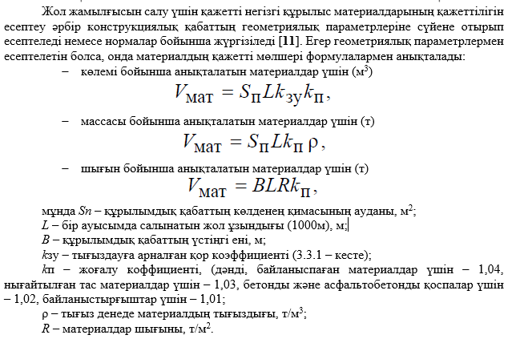

Slide 23
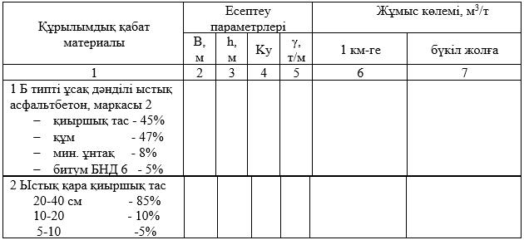
3.3.1 – кесте – Құрылымдық қабаттар бойынша жұмыс көлемі

Slide 24
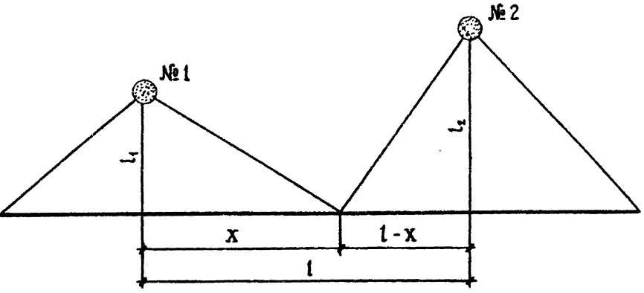

4 Материалдарды тасымалдау қашықтығын және машиналардың жұмыс өнімділігін есептеу
4.1 Карьерлердің әрекет ету аймақтарын анықтау
5.1.2 – сурет – Карьерлерге қызмет көрсету аймақтарын есептеу схемасы

Slide 25
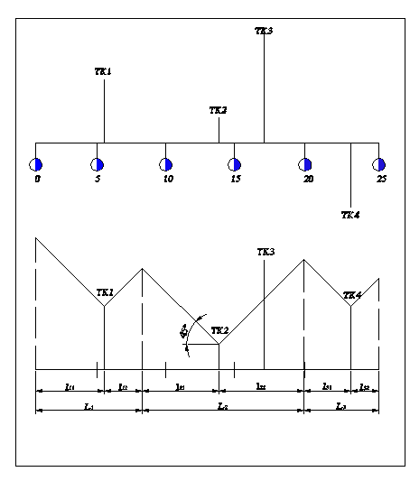
Графикалық тәсілмен карьерлердің қызмет көрсету аймағын табу үшiн жол мен карьерлерге баратын жолдарды жолдың бiр жағына шығарып, масштабпен сызамыз (5.1.3-сурет). Карьерлерден горизонтқа 45⁰-пен сәуле жүргiзiледi. Көршi карьерлердiң cәулелерi қиылысқан нүктеден жолға проекциялағанда пайда болған нүкте жүк бөлгiш нүкте болып саналады. Осы нүкте екi көршi карьерлерден бiрдей қашықтықта орналасқан. Егер де сәуле көршi карьерге баратын жолды қиатын болса, онда көршi карьердi өндеу экономикалық тұрғыдан қарағанда тиiмciз болып саналады.

Slide 26
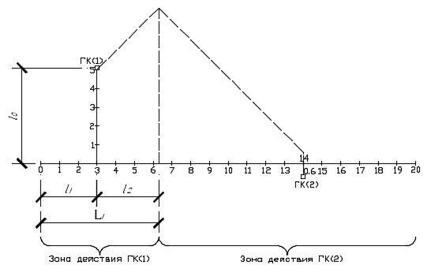
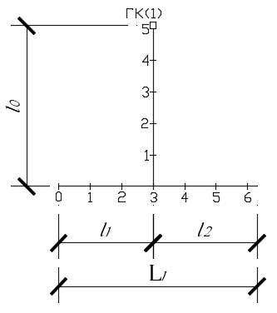

Карьерден материалды тасымалдаудың орташа қашықтығын анықтау формуласы:
мұнда: L₁,– 1 карьер қызмет көрсететiн жолдың ұзындығы, км.
l₁ жән l₂ – қарастырылған карьерден оң және сол жағына дейінгі қашықтық, км;
l₀ – 1-карьерден салынатын жолға дейiнгi арақашықтық,км.
Осылайша басқа да карьерлердiң орташа тасымалдау қашықтығын есептейдi.

Slide 27
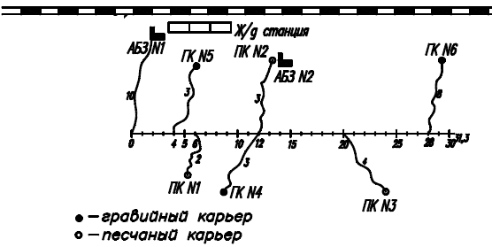
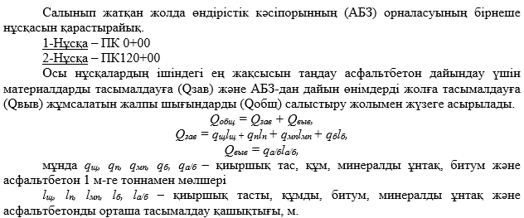
4.2 Өндірістік кәсіпорынның орналасқан жерін таңдау
4.2.1 – сурет – Өндірістік кәсіпорынды орналастыру нұсқаларының жоспар-схемасы

